Slide 1
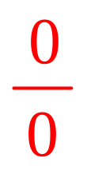

第二节 洛必达 法则
一、
型未定式
二、
型未定式
三、其他未定式

Slide 2

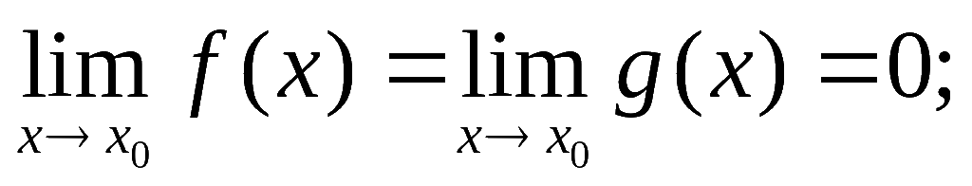
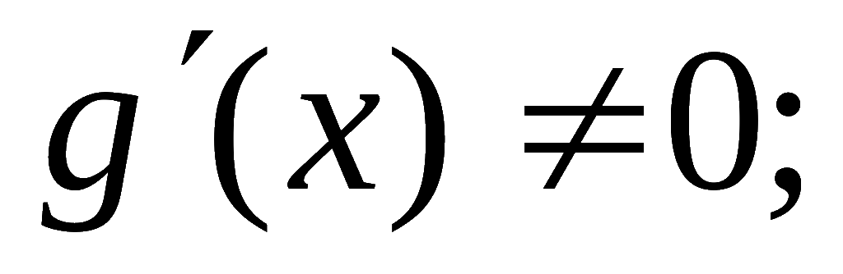
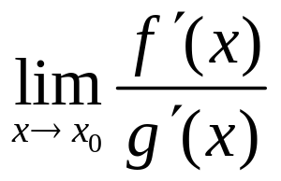
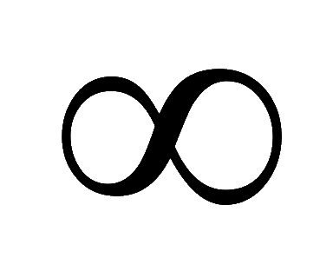
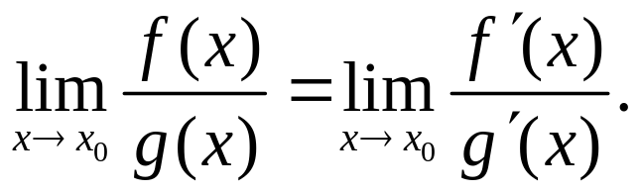
一、
型未定式
定理1.
若 f (x), g(x) 满足：
(1)
(2)
在 x₀ 某去心邻域内可导，且
(3)
存在（或为 ）
则
注：
其它极限过程有类似结论！

Slide 3
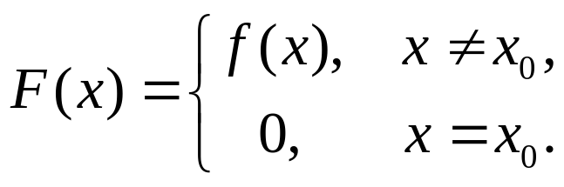
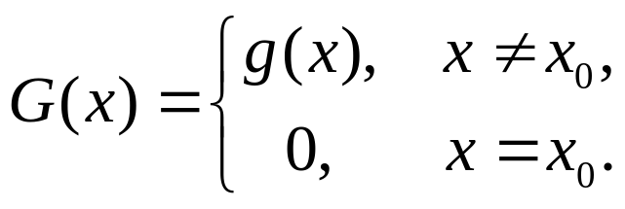
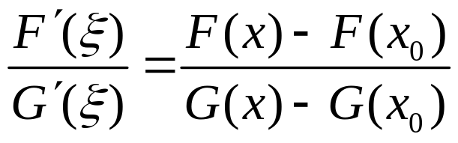
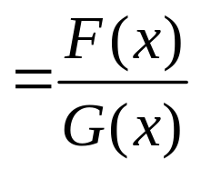
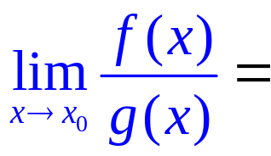
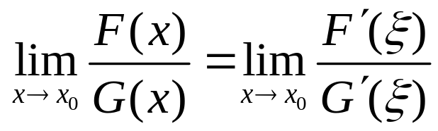
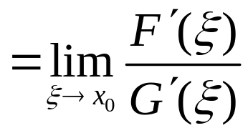
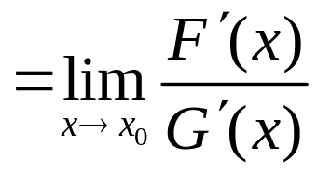
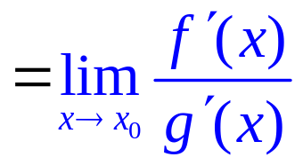
证:
在已知邻域内，
令
则在以 x, x₀ 为端点的区间上，
由 Cauchy 中值
定理得
（ξ 介于 x 与 x₀ 之间）
证毕！

Slide 4
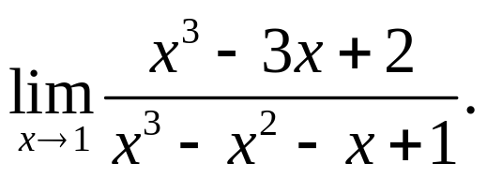
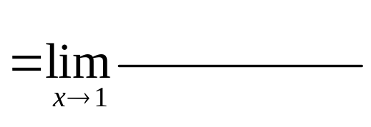


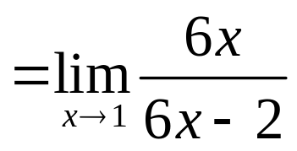
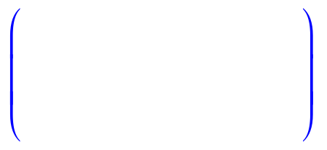
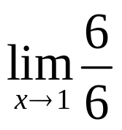


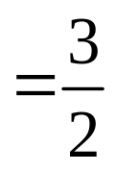
例1. 求
解:
原式
注: 不是未定式不能用洛必达法则 !
P92 Ex3(1)(4)(7)

Slide 5
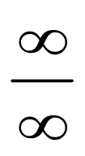
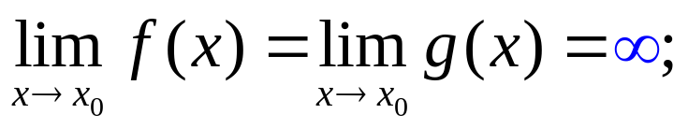
二、
型未定式
定理2.
若 f (x), g(x) 满足：
(1)
(2)
在 x₀ 某去心邻域内可导，且
(3)
存在（或为 ）
则
（证略）
注：
其它极限过程有类似结论！

Slide 6
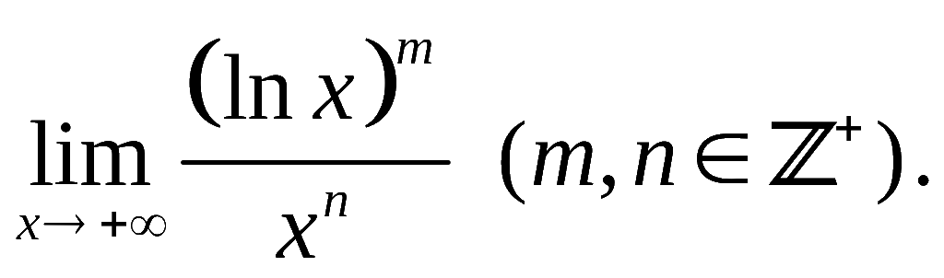
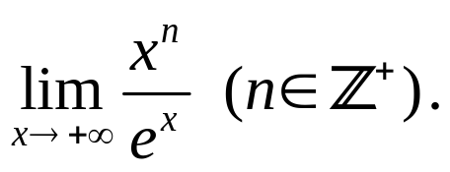
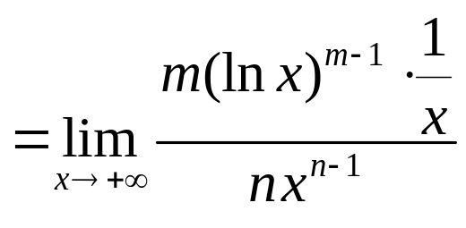
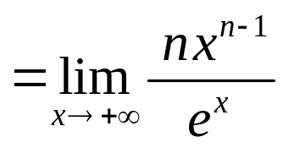
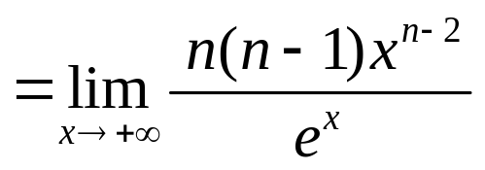
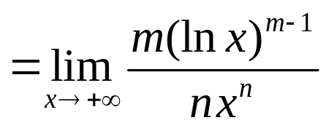
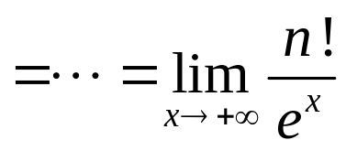
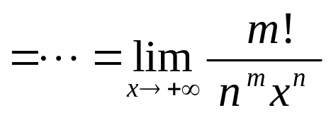


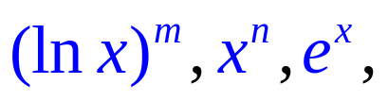

例2. 求极限．
(1)
(2)
解:
原式
原式
注：
时,
后者比前者趋于
更快.

Slide 7
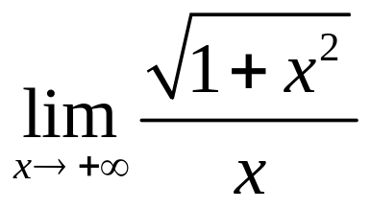
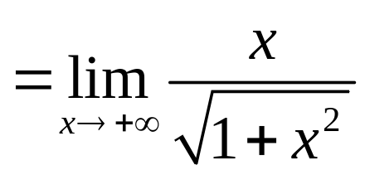
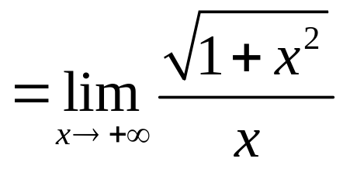

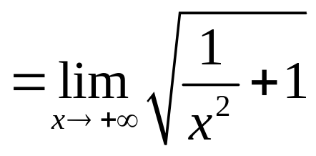

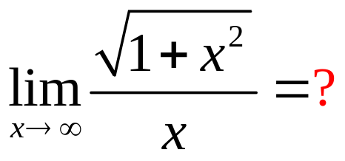
注1.
洛必达法则并不总是有效的！
=
实际上，
思考：

Slide 8
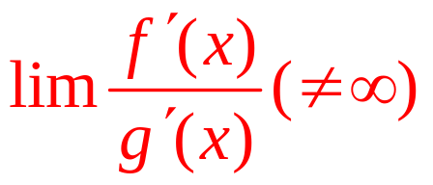
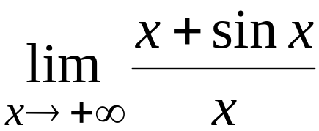
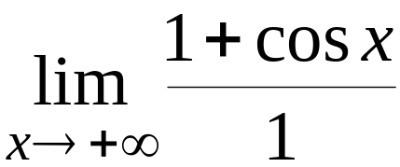

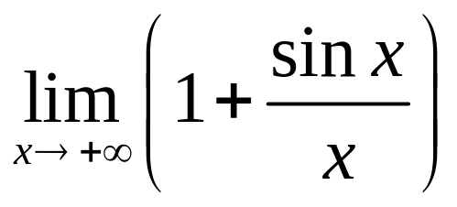

注2.
不存在时，洛必达法则失效！
例如,
（P92 Ex4）
极限不存在

Slide 9
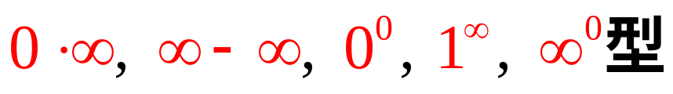
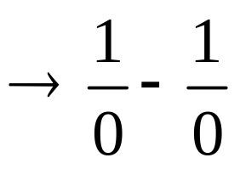
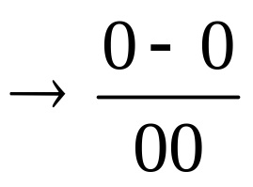
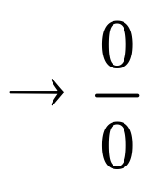



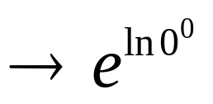
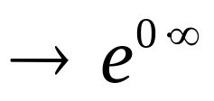
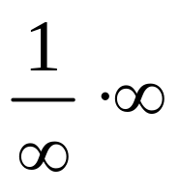
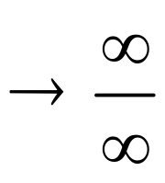


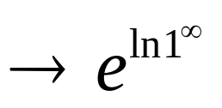






三、其它未定式：
解决思路：

Slide 10






例3. 求
（P91 例9）
解：
原式
P92 Ex3(5)(6)

Slide 11








例4. 求
（P92 Ex3(3)）
解:
原式

Slide 12











例5. 求
（P91 例8）
解:
（法一）
原式
（法二）
原式

Slide 13












例6. 求
（P92 Ex3(9)）
原式
解:
例7. 求
（P92 Ex4）
原式
解:
Notes:
运行时, 点击按钮“例5”, 或“利用例5”, 可看例5的画面.

Slide 14









练习：求极限
解：
原式
Notes:
运行时，点击按钮“例3”，可显示例3的解题过程。

Slide 15







解：
原式

Slide 16









解：
原式

Slide 17







解:
原式

Slide 18









解:
原式
注:
原式

Slide 19

洛必达（1661 – 1704）
法国数学家,
他著有《无穷小分析》
(1696),
并在该书中提出了求未定式极
限的方法,
后人将其命名为“ 洛必达法
则 ”.
他在15岁时就解决了帕斯卡提出
的摆线难题 ,
以后又解出了伯努利提出的“ 最速降
线 ” 问题 ,
在他去世后的1720 年出版了他的关于圆
锥曲线的书.

